Slide 1
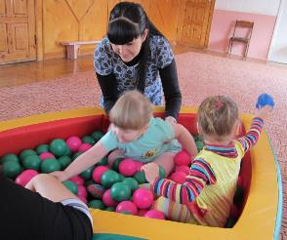
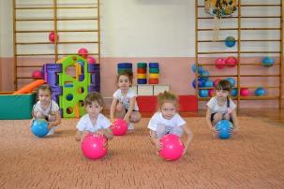
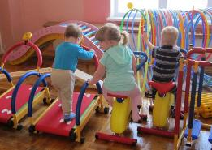
МАДОУ
центр развития ребенка – детский сад № 49 «Березка»
муниципального образования город Новороссийск
Использование современных технологий в детском саду как одно из условий реализации требований ФГОС ДО
Заместитель заведующего МАДОУ № 49
Ковалева Светлана Павловна

Slide 2
Базовая организация по внедрению ФГОС ДО
(реализация практической части курсов повышения квалификации)
10 групп общеразвивающей направленности
Центр дополнительного образования
Федеральная стажировочная площадка
Муниципальная инновационная площадка
Основная общеобразовательная программа
в соответствии с общеобразовательной программой дошкольного образования «От рождения до школы» по ред.Н.Е.Вераксы.
в соответствии с примерной основной образовательной программой дошкольного образования «Тропинки» по ред.И.Т.Кудрявцева.
Краевая стажировочная площадка
«Использование современных технологий в детском саду как одно из условий реализации требований ФГОС ДО»
«Игровой взаимодействие детей и взрослых в рамках коллективной игры»

Slide 3
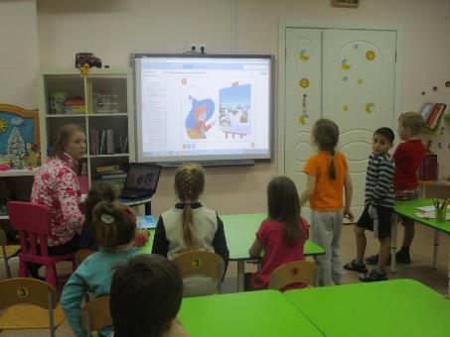
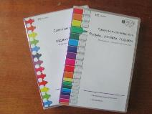
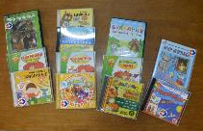
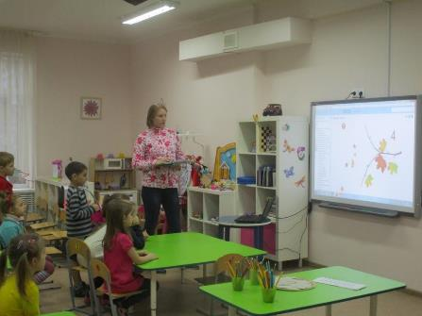
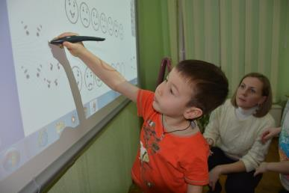
Использование ЭОР

Slide 4
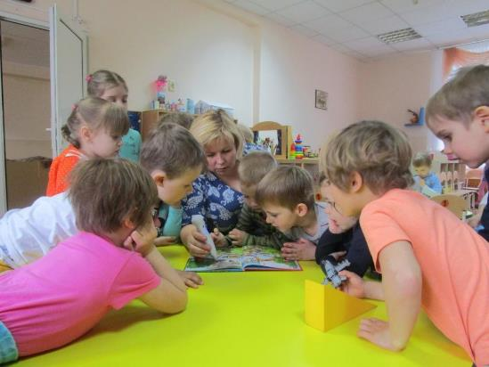
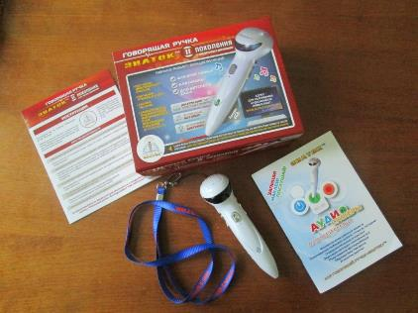
Говорящая ручка «Знаток»

Slide 5
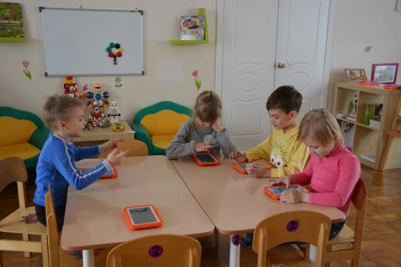
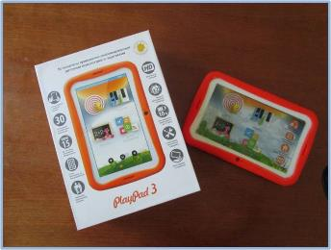
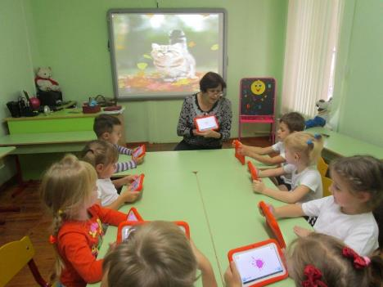
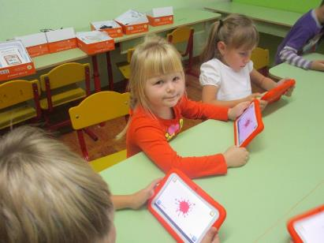

Slide 6
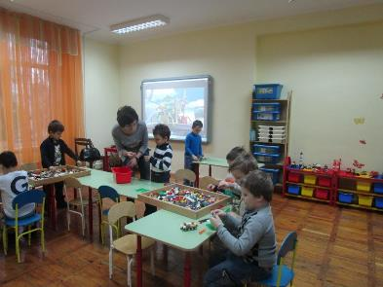
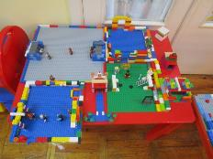
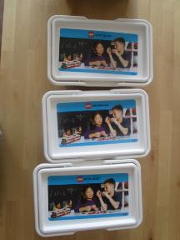
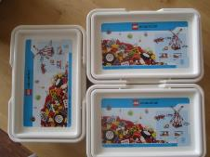
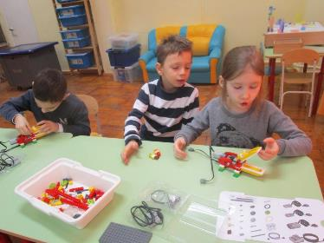
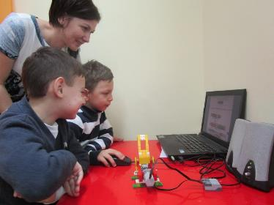
Робототехника

Slide 7
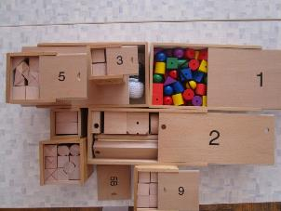
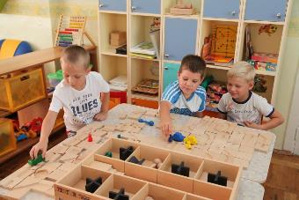
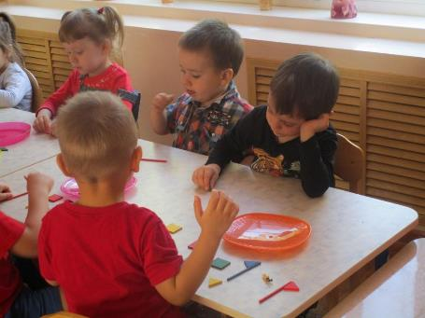
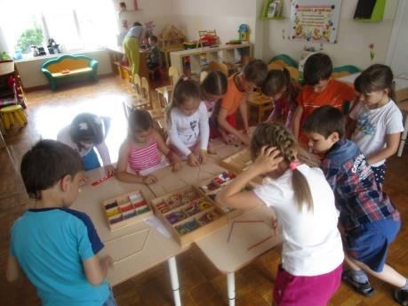
Дары Фребеля

Slide 8
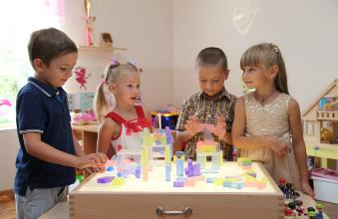
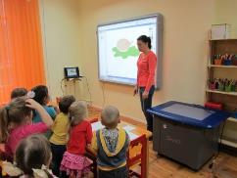
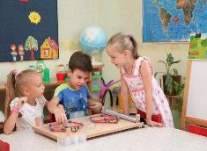
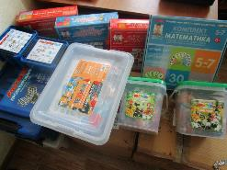
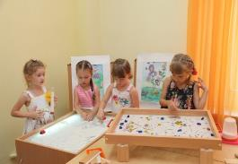
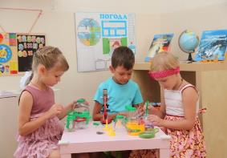
Спасибо за внимание.

